Slide 1
浙江大学 · 区块链技术应用实践
01
ChainGrade
可信
可验
可追溯
隐私保护型可信成绩凭证管理平台
让成绩可以验证，让更正可以追溯，让隐私不必公开
魏子安 · 强璞 · 阳震
课程大作业与 CCF 参赛共用同一项目
CHAIN GRADE / COURSE DEFENSE
01
Notes:
建议 30 秒。先用一句话界定项目：它不是把分数直接写进区块链，而是把成绩签发、复核、本人持有、公开验真和修订申诉做成一条可验证流程。
[Sources]
- deliverables/course/ChainGrade_最终实验报告.md
- README.md
[/Sources]

Slide 2
01 / PROBLEM
成绩可信，不等于把明文永久公开
高校成绩是低熵敏感数据。
公开姓名、课程和分数，会留下永久隐私风险；
只强调“不可修改”，又无法处理正常教务更正。
01
隐私
明文只进入组织私有集合，公共账本保存承诺和审计摘要
02
纠错
更正生成新版本并取代旧版本，历史仍可查询
03
复核
教师提交与院系批准由不同证书身份完成
因此，可信必须拆成身份、流程、状态和证据四部分。
CHAIN GRADE / COURSE DEFENSE
02
Notes:
建议 45 秒。强调设计原因：区块链只能证明记录没有被悄悄替换，不能自动解决隐私、录入错误和职责分离，所以项目从真实教务冲突而不是从‘上链’口号出发。
[Sources]
- design/02_product_requirements.md
- deliverables/course/ChainGrade_最终实验报告.md
[/Sources]

Slide 3
02 / ARCHITECTURE
把可信拆成四层，链上只保留必要承诺
浏览器
Fastify API
Gateway
Fabric 网络
四角色任务流
会话 · CSRF · Schema
Fabric SDK · 身份选证
Org1 / Org2 / Raft / CCAAS
公共通道账本
组织私有数据
凭证 ID · 状态 · 版本 · 详情哈希 · 签发/复核组织 · 交易与区块
课程 · 分数 · 等级 · 随机盐 · 申诉与决定正文
链上承诺负责验真，私有集合负责保密；API 的前置检查不能替代链码的最终权限判断。
CHAIN GRADE / COURSE DEFENSE
03
Notes:
建议 55 秒。从左到右解释一笔写交易如何到达 Fabric。随后指出数据边界：公共账本足以验真和审计，成绩明文通过 transient data 进入组织私有集合。
[Sources]
- design/04_system_architecture.md
- apps/api/src
- chaincode/grade-contract/src
[/Sources]

Slide 4
03 / LIFECYCLE
一次更正不覆盖历史，而是生成新版本
教师提交
独立复核
修订取代
终态保留
PENDING_REVIEW
ACTIVE / REJECTED
SUPERSEDED
REVOKED
公共参数与私有详情一起生成草稿
院系证书批准或驳回，职责不混用
新版本激活时，旧版本原子失效
撤销与原因承诺永久可审计
轻量申诉
学生只能对本人的有效凭证申诉；复核员接受申诉后，教师仍需创建修订草稿并再次独立复核。
CHAIN GRADE / COURSE DEFENSE
04
Notes:
建议 55 秒。说明状态机是可纠错的关键：旧记录从不删除，新版本激活与旧版本失效在同一交易完成，因此不会出现两个版本同时有效。申诉只打开更正流程，不让复核员直接改分。
[Sources]
- design/08_amendment_and_appeal_flow.md
- chaincode/grade-contract/src/grade-contract.ts
[/Sources]

Slide 5
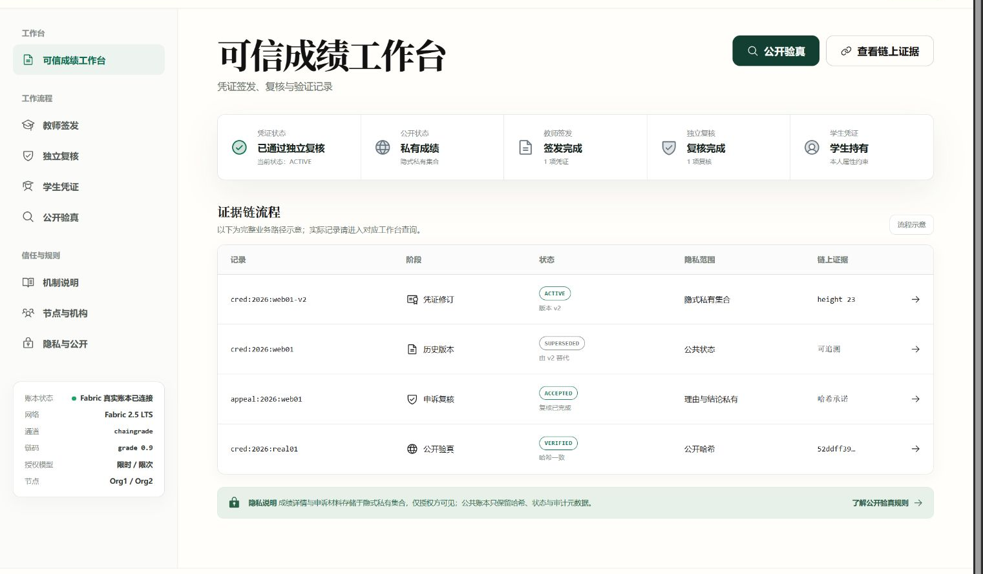
04 / PRODUCT
四种身份看到的是同一条证据链的不同窗口
教师签发
院系复核
学生持有
公开验真
界面围绕“当前状态、下一步由谁处理、哪些信息公开”组织，而不是把链码方法直接暴露给用户。
真实 Fabric 总工作台 · 1536×1024 浏览器验收
CHAIN GRADE / COURSE DEFENSE
05
Notes:
建议 45 秒。快速指向页面中的角色入口、真实网络状态和凭证状态。说明课程与竞赛不是两套 UI：同一产品同时覆盖签发、复核、持有和验真。
[Sources]
- reports/assets/iteration-12/00-home-fabric-desktop-1536x1024.png
- reports/15_delivery_readiness_rehearsal.md
[/Sources]

Slide 6
05 / SECURITY
权限边界由证书属性、链码和会话共同收紧
01
02
03
04
教师
复核员
学生
验证者
app.role=issuer
app.role=reviewer
subject.hash
无需登录
创建 · 批量导入 · 修订
批准 · 驳回 · 撤销
本人查询 · 申诉 · 授权
公开验真 · 消费授权
已验证的失败路径
未登录 401 · 恶意 Origin 403 · 跨角色访问 403 · 缺 CSRF 403 · 错误验证者 403 · 超限消费 409
CHAIN GRADE / COURSE DEFENSE
06
Notes:
建议 45 秒。角色不是前端下拉框，而是证书属性；学生还要匹配 subject.hash。API 会尽早返回清晰错误，但链码仍是最终权限边界。
[Sources]
- design/09_session_and_private_disclosure.md
- apps/api/src
- reports/06_session_private_disclosure_e2e.md
[/Sources]

Slide 7
06 / EVIDENCE
真实网络与自动测试给出了可复核的完成证据
不是“页面能打开”就算完成：我们同时核对 HTTP 结果、交易 ID、双 Peer 区块高度与哈希，并保留覆盖率缺口。
52 / 52
12 / 12
12.50 s
自动测试
双 Peer 高度
演示恢复
shared 6 · chaincode 20 · API 26
current / previous hash 完全一致
API/Web 停止后生产构建再启动
链码语句覆盖率 85.91% · 分支 75.38% · 函数 95.52% · 行 85.98%
CHAIN GRADE / COURSE DEFENSE
07
Notes:
建议 55 秒。先报 52 个测试全部通过，再报双 Peer 高度和哈希一致，说明真实账本确实同步。最后主动展示覆盖率：分支 75.38% 是下一阶段要补的真实缺口。
[Sources]
- reports/13_native_fabric_recovery_e2e.md
- reports/14_native_operations_auth_ui_e2e.md
- reports/15_delivery_readiness_rehearsal.md
[/Sources]

Slide 8
07 / RECOVERY
Docker 丢失容器状态后，账本仍能被完整验证
共享 Docker 持续返回 layer does not exist。团队没有清理公共 data-root，也没有冒险重启系统服务。
220,885 B
01
保全
备份二进制、MSP/TLS、脚本和账本目录
冷备份大小 · 权限 0600
02
绕行
在用户目录直接运行 orderer、双 Peer 与 CCAAS
Height 12 / 12
03
核验
恢复前后高度与 current / previous hash 一致
恢复后双 Peer 哈希一致；确定性播种第二次执行不产生新区块。
CHAIN GRADE / COURSE DEFENSE
08
Notes:
建议 50 秒。说明这次故障反而验证了工程韧性：先保全，再用用户目录内的原生 Fabric 二进制恢复，最后通过高度和哈希证明账本一致。旧 Docker volume 的交易 ID 无法恢复，因此报告明确标注了新网络证据边界。
[Sources]
- reports/13_native_fabric_recovery_e2e.md
- design/17_native_operations_and_demo_readiness.md
[/Sources]

Slide 9
结论
我们交付的不是“不可修改”
而是可验证、可追溯、可纠错
真实身份约束变更 · 私有集合保护明文 · 公共承诺支持验真 · 状态机保留历史
下一阶段
补充可重复性能基准、标准 VC/BBS+ 技术尖峰、学校 OIDC/SAML 与多 orderer 故障实验；仍在同一项目内迭代。
魏子安 · 强璞 · 阳震
CHAIN GRADE / ONE PROJECT, TWO DELIVERABLE CONTEXTS
09
Notes:
建议 40 秒。回扣开场：项目价值不是多写字段上链，而是用身份和状态机约束变更，用私有集合保护明文，用公共承诺支持第三方验真。课程答辩和竞赛提交只是在不同场合呈现同一成果。
[Sources]
- deliverables/course/ChainGrade_最终实验报告.md
- design/02_product_requirements.md
- reports/15_delivery_readiness_rehearsal.md
[/Sources]

